Slide 1

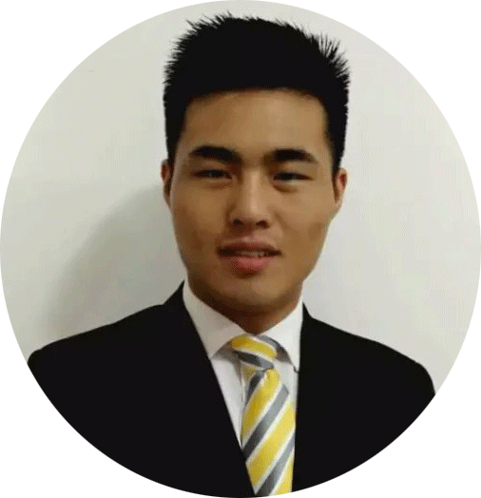
LOGO
我的 梦芭莎
千峰.闫聪洋

Slide 2


项目 1
目录/流程
注册
成功
个人
中心
登录
注册
首页
加购
物车
订购
地址
支付
支付成功
详情
专题列表
详情列表
千峰.闫聪洋

Slide 3
项目 2
网页效果
1
弹出层、楼梯、弹出广告
核心
2
轮播、侧拉列表、下拉列表、放大镜
3
购物车、表单验证、Cookie、AJAX引用头部
千峰.闫聪洋

Slide 4



项目 3
个人总结
1
各个浏览器的兼容
2
代码雍余
3
客户体验度
千峰.闫聪洋

Slide 5

谢
千峰.闫聪洋

